Slide 1
RAPPORT
D’ACTIVITÉ
2022
AOUSTE SUR SYE - AUBENASSON - AUREL - CHASTEL ARNAUD - CREST – ESPENEL LA CHAUDIÈRE - MIRABEL ET BLACONS - PIÉGROS LA CLASTRE - RIMON ET SAVEL SAILLANS - SAINT BENOIT EN DIOIS - SAINT SAUVEUR EN DIOIS - VERCHENY - VÉRONNE

Slide 2
préambule
De la fête des petits lors de l’équinoxe du printemps au lancement des travaux de la zone d’activité des Valernes ; de l’ouverture de l’espace jeunes à Crest, à la première fête de la forêt à Piégros-la-Clastre ; de l’optimisation de la collecte des déchets, à l’installation des aménagements touristiques dans les communes de montagne ; notre communauté de communes montre qu’elle œuvre cette année encore avec efficience autour de ses ambitions.
2022 a aussi vu l’approbation de notre projet de territoire pour notre cœur de Drôme qui a conforté notre volonté que chaque action, chaque projet contribue à amplifier notre transition écologique, à préserver notre environnement, et à apporter le meilleur service possible à nos concitoyens. Des orientations politiques fortes qui nous ont également amenées à revoir notre identité visuelle, afin de moderniser et retrouver une cohérence à l’image du dynamisme de notre « cœur de Drôme ».
Pour terminer mon propos, je tiens à souligner le professionnalisme et l’implication de nos agents qui s’investissent pleinement au quotidien dans leurs missions pour un service public de proximité de qualité et pour faire de notre Cœur de Drôme un éco-territoire vivant, solidaire et inventif.
Denis BENOIT, Président
Page 1 – Rapport d’activité 2022 – CCCPS Cœur de Drôme

Slide 3
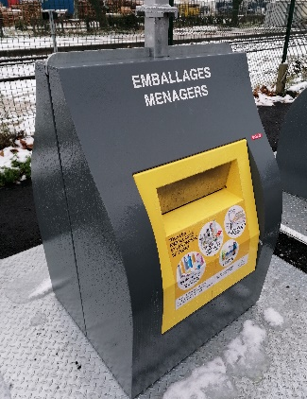
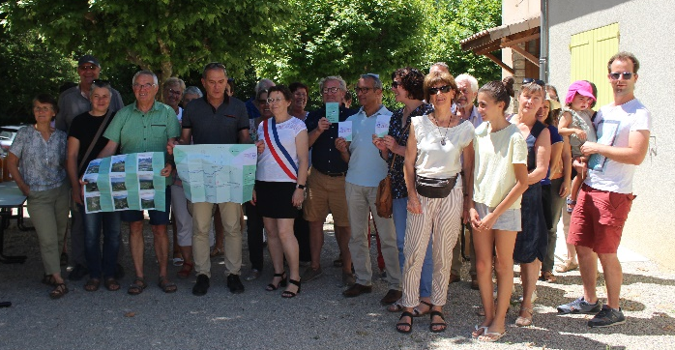
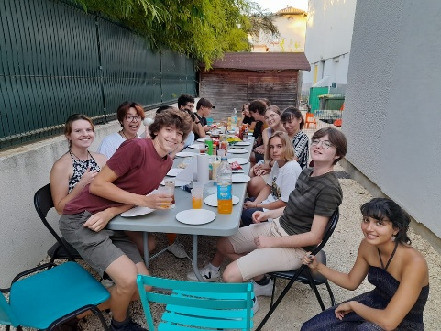
Faits marquants
Juin
Optimisation de la collecte des déchets
Octobre
1ère édition de la fête de la forêt
simplification du tri : un unique conteneur jaune pour les papiers et les emballages,
installation des colonnes à carton, le déploiement des points d’apport volontaire…
+ de 650 visiteurs
Mars
Retour de la fête des petits « temps de partage incontournable de la petite enfance »
Novembre
Lancement des travaux des Valernes
+ de 300 participants
320 000€ de travaux d ’aménagement
Avril
Ouverture de l’espace jeunes à Crest
Juillet
Inauguration des 9 aménagements touristiques
Décembre
Lancement du service d’autopartage
20 jeunes adhérents
Septembre
Présentation du projet de territoire et du nouveau logo
Page 2 – Rapport d’activité 2022 – CCCPS Cœur de Drôme

Slide 4
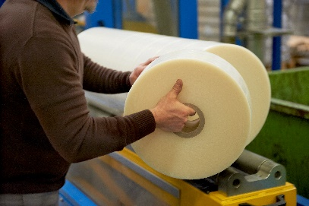
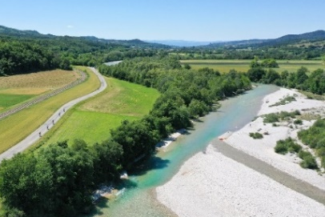
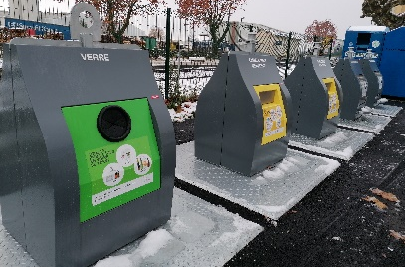
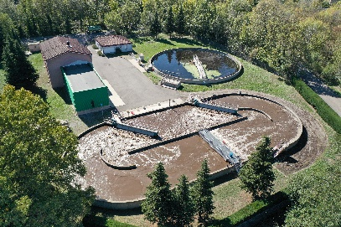
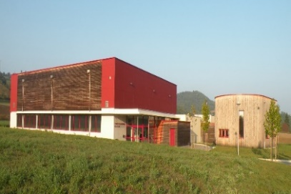
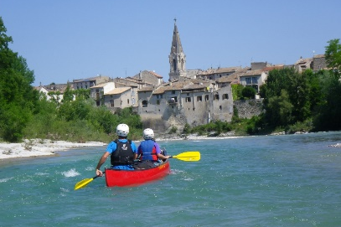
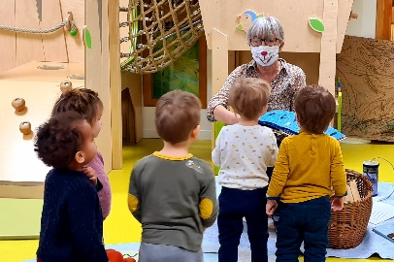
Sommaire
Aménagement & habitat
Collecte & Traitement
des déchets
Présentation de l’intercommunalité
Développement & aménagement durable
Développement économique et touristique
Mobilité & transition écologique
Collecte & traitement des déchets
Page 4
Page 16
Page 19
Page 23
Page 29
Services techniques
Services techniques
Bâtiments & manifestations sportives
Services mutualisés
Services aux familles
Traitement des eaux usées
Page. 30
Page. 38
Page 42
Page. 43
Page 32
Page 35
Page 39
Page 45
CCCPS  Rapport d’activité 2021  p.3
Page 3 – Rapport d’activité 2022 – CCCPS Cœur de Drôme

Slide 5
PRÉSENTATION DE LA COMMUNAUTÉ DE COMMUNES
Page 4 – Rapport d’activité 2022 – CCCPS Cœur de Drôme

Slide 6
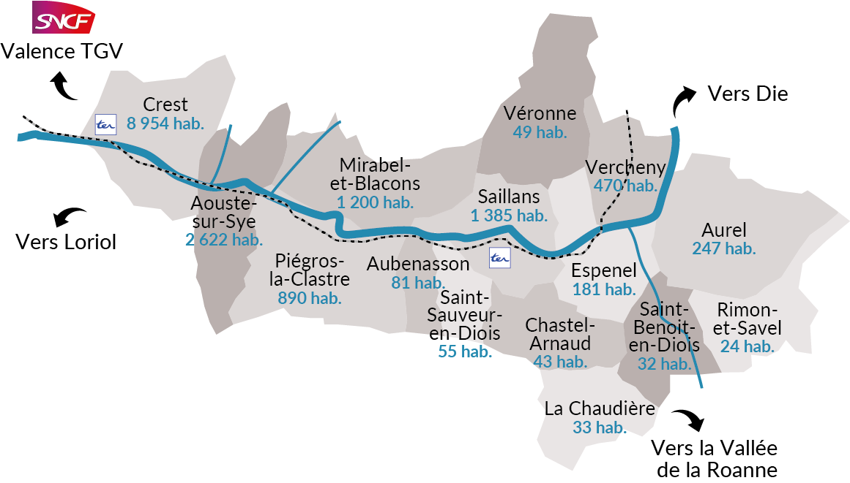
Un territoire
SITUÉ EN CŒUR DE DRÔME
15 communes
16 266 habitants
234 km²
69 habitant au km²
Source INSEE : population municipale double compte 2022
Page 5 – Rapport d’activité 2022 – CCCPS Cœur de Drôme

Slide 7
LES Compétences
tourisme
économie
PROTECTION DE L’ENVIRONNEMENT
BÂTIMENTS & MANIFESTATIONS SPORTIVES
TRANSITION
ALIMENTAIRE ET AGRICOLE
ÉCONOMIE
PETITE ENFANCE ENFANCE JEUNESSE
AMÉNAGEMENT HABITAT
GESTION DES Déchets
MOBILITÉ
ÉNERGIE
Page 6 – Rapport d’activité 2022 – CCCPS Cœur de Drôme

Slide 8
La gouvernance
Le Conseil Communautaire
C’est l’organe délibérant, il comprend tous les élus de l’intercommunalité soir 39 conseillers communautaires, qui ont pour rôle de voter les différentes délibérations relatives au fonctionnement et aux missions de l’intercommunalité.
Le Président
Il est l’organe exécutif de la collectivité et élu communautaire. Il préside le conseil et met en œuvre les décisions avec l’aide des services.
Délégations
Les Vice-présidents
Les 8 vice-présidents représentent le président pour l’exercice des différentes compétences de la collectivité.
Le Bureau Communautaire
Le bureau est composé du président et de 14 élus. Il informe les élus sur les avancées des projets, tout en assurant la coordination des actions.
39 délégués communautaires
15 membres du bureau communautaire
9 commissions thématiques
7 conseils communautaires en 2022
19 bureaux communautaires en 2022
Les commissions
Elles réunissent une dizaines d’élus et les techniciens concernés pour mettre en œuvre le projet de territoire et travailler les dossiers en cours.
Page 7 – Rapport d’activité 2022 – CCCPS Cœur de Drôme

Slide 9
Les ressources humaines
Début 2020, le COVID a forcé la mise en place de nouveaux modes de travail impactant fortement les services ressources humaines.
1 339 bulletins établis :
1 244 bulletins de paie
95 bulletins d’indemnité d’élus
73 déclarations auprès de la CPAM :
505 arrêtés du Président liés à la gestion du personnel
:
72 agents ont suivi au moins une formation :
117contrats de travail et 52 avenants
8 mises en disponibilité, principalement pour des nouveaux projets professionnels :
4 dossiers de reprise des services antérieurs : 1 stagiairisation et 3 titularisations
Page 8 – Rapport d’activité 2022 – CCCPS Cœur de Drôme

Slide 10
Les ressources humaines
Répartition par filière
En 2022
56 % des agents sont fonctionnaires (soit 55 fonctionnaires et 43 contractuels).
98 agents représentant 92.80 Equivalents Temps Plein (ETP).
Les fonctionnaires (titulaires et stagiaires) représentent 51 ETP.
Plus de 1/3 des agents sont dans la filière technique (cependant en forte baisse en comparaison avec 2021), suivi de près par la filière sociale (dont médico sociale). La filière administrative se maintient entre 20 et 25 % depuis plusieurs années.
Page 9 – Rapport d’activité 2022 – CCCPS Cœur de Drôme

Slide 11
Les ressources humaines
Effectif par tranche d’âge
Type de formation effectuée
En 2022, 72 agents ont effectué au moins une formation. Le développement des webinaires (formation en distanciel) entraîne une plus grande accessibilité à la formation. Au total, 1 161 heures de formation ont été suivies en 2022 (représentant env. 165 jours de 7h). La collectivité a accueilli une formation de 2 jours en intra suivie par 10 agents.
La présentation des 98 agents de la collectivité par sexe et par tranche d’âge au 31 décembre 2022 reflète une majorité de femmes également répartie dans les différentes tranches d’âge.
Page 10 – Rapport d’activité 2022 – CCCPS Cœur de Drôme

Slide 12
FINANCES
Le budget de la communauté de communes est composé d’un budget principal et de 5 budgets annexes (station d’épuration, zone d’activité des Valernes, Eco parc du Pas de Lauzun, production d’énergies renouvelables et Service Public de la Performance Energétique de l’Habitat). Le budget annexe « bureaux industriels et économiques » est un service HT dans le budget principal.
BUDGET FONCTIONNEMENT
Dépenses : 11 638 178 €
(dont 9 628 764 € pour le budget principal )
Recettes : 12 691 809 €
(dont 10 002 809 € pour le budget principal )
Page 11 – Rapport d’activité 2022 – CCCPS Cœur de Drôme

Slide 13
FINANCES
BUDGET INVESTISSEMENT
Dépenses : 4 685 190 €
(dont 2 575 135 € pour le budget principal )
Recettes : 3 978 486 €
(dont 2 664 613 € pour le budget principal )
Au service comptabilité, 2 910 mandats de paiement et 1 050 titres de recettes ont été émis soit une augmentation de 23 % par rapport à 2021.
Page 12 – Rapport d’activité 2022 – CCCPS Cœur de Drôme

Slide 14
L’ÉVOLUTION DE LA DETTE
Avec les nouveaux emprunts contractés en 2022 (ADN 2ème tranche, matériel environnement et acquisition de l’EHPAD), la capacité de désendettement de la collectivité augmente légèrement en passant de 4,7 années à 6,7 années mais ce qui reste acceptable. De plus, dès 2024, l’encours de la dette retrouvera quasiment son niveau de l’année 2021, du fait du remboursement de la dette d’environ 500 000 euros par an .
Page 13– Rapport d’activité 2022 – CCCPS Cœur de Drôme

Slide 15
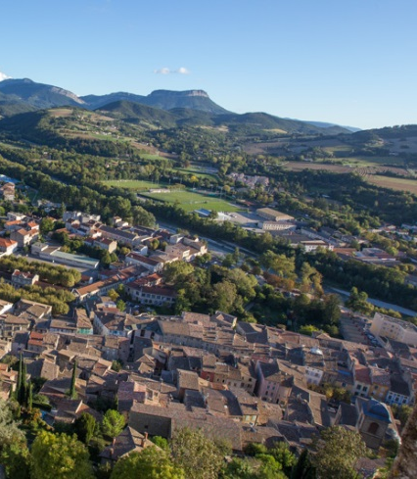
FISCALITÉ
Cette augmentation a eu lieu pour financer la tranche 2 du déploiement de la fibre, comme en 2017 pour la tranche 1.
Rappel du montant total d’investissement : 2 775 M€
Taux D’IMPOSITION
4,10 % taxe foncière
10,71 % taxe sur le foncier non bâti
26,77 % cotisation foncière des entreprises
Page 14 – Rapport d’activité 2022 – CCCPS Cœur de Drôme

Slide 16
COMMANDE PUBLIQUE
La commande publique s’est élevée à près de 1 600 000 € en 2022.
75 000 €
Fourniture et mise en service de panneaux photovoltaïques sur les équipements de la CCCPS (siège de la collectivité, piscine à Crest, vestiaires du foot à Saillans et crèche à Aouste-sur-Sye).
234 000 €
Renouvellement pour 3 ans du marché public d’entretien ménager des bâtiments sportifs, culturels et économiques.
Page 15 – Rapport d’activité 2022 – CCCPS Cœur de Drôme

Slide 17
DÉVELOPPEMENT & AMÉNAGEMENT DURABLE
Page 16 – Rapport d’activité 2022 – CCCPS Cœur de Drôme

Slide 18
AMÉNAGEMENT & HABITAT
Promouvoir un cadre de vie de qualité, permettre à tous de vivre dans un logement digne et accessible, soutenir la création de logements sociaux, favoriser la qualité architecturale et environnementale des projets d’aménagement portés par les communes, voici quelques-unes des convictions qui ont guidé les projets de l’intercommunalité en 2022.
Missions principales
Aménager et planifier l’espace à l’horizon 2040 à travers le projet de SCoT porté par le Syndicat Mixte et auquel la CCCPS participe activement aux côtés de la CCVD.
Élaborer et animer une politique de l’habitat.
Soutenir financièrement la production de logements locatifs sociaux dans les communes.
Promouvoir la qualité architecturale et environnementale des projets en soutenant financièrement l’accompagnement des communes par le Conseil d’Architecture, d’Urbanisme et d’Environnement.
14 000 euros versés ou attribués à des bailleurs sociaux pour la production de logements sociaux, correspondant à la création de 12 logements sociaux
8 réunions de concertation avec les élus et les professionnels pour élaborer le Programme Local de l’Habitat
Page 17 – Rapport d’activité 2022 – CCCPS Cœur de Drôme

Slide 19
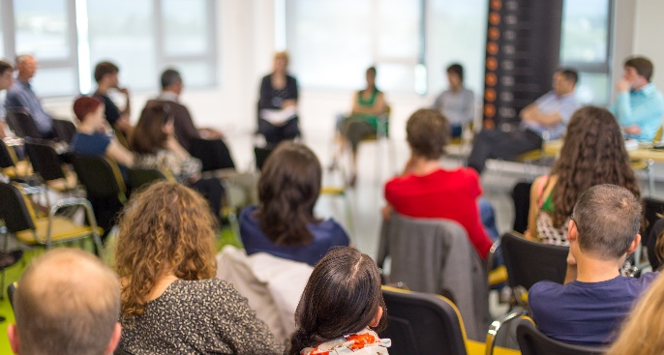
AMÉNAGEMENT & HABITAT
UNE ANNÉE CHARGÉE POUR LE SCOT
POURSUITE DE L’ÉTUDE D’ÉLABORATION DU PLH
ADHÉSION À L’OBSERVATOIRE BI-DÉPARTEMENTAL DE L’HABITAT
2022 a été consacrée à deux sujets à forts enjeux : l’élaboration du Document d’Objectifs et d’Orientations qui est la traduction réglementaire des orientations d’aménagement et de développement de ce document d‘urbanisme et la réalisation d’une étude sur les ressources disponibles et les besoins en eau, ressource qui conditionnera le développement du territoire sur les années à venir.
En 2022, la CCCPS a poursuivi la réalisation du programme local de l’habitat qui lui permettra une fois celui-ci adopté d’avoir une stratégie opérationnelle d’intervention sur l’habitat à l’horizon de 6 ans.
Après avoir partagé le diagnostic, les élus et les professionnels ont poursuivi le travail pour définir les orientations prioritaires de la politique habitat au regard des enjeux et des moyens disponibles.
Depuis quelques années, la CCCPS est adhérente à cet observatoire afin de connaître les marchés immobiliers et les équilibres démographiques et sociaux et de réajuster, si nécessaire, les politiques et les actions menées par l’intercommunalité.
Dans le cadre de cette adhésion, l’ADIL a réalisé en 2022 une étude à la demande la CCCPS, sur le renouvellement générationnel.
Page 18 – Rapport d’activité 2022 – CCCPS Cœur de Drôme

Slide 20
ÉCONOMIE
Le service développement économique accompagne l’ensemble des acteurs économiques du territoire. Les entreprises sont suivies, dès leur création, afin d’orienter et d’aider au montage de leur projet, puis tout au long de leur développement, que ce soit pour la recherche de financement, de locaux ou pour les partenariats à tisser localement et leur projet de croissance.
Missions principales
Soutien à la création d’activité
Accompagnement des porteurs de projets à la création et reprise d’entreprises
Animation du tissu économique en lien avec les partenaires institutionnels et privés (entreprises, CCI, CMA, IVDD, banques, Région, acteurs de l’emploi, ...)
Actions de développement économique (soutien aux filières en développement, aides à la croissance,…)
Développement et optimisation de l’immobilier d’entreprises (aide à l’immobilier d’entreprises, mise en relation demande/offre, gestion de bâtiments industriels et économiques, développement de parcs d’activité, ...)
25 porteurs de projets accueillis en direct (baisse de 20 % entre 2021-2022)
52 % des porteurs de projets accompagnés ont lancé leur activité, 28 % poursuivent leur projet de création
+ 40 emplois créés sur le territoire dans le cadre des actions de soutien à l’entrepreneuriat (soit une augmentation de 66 % par rapport à 2021)
Page 19 – Rapport d’activité 2022 – CCCPS Cœur de Drôme

Slide 21
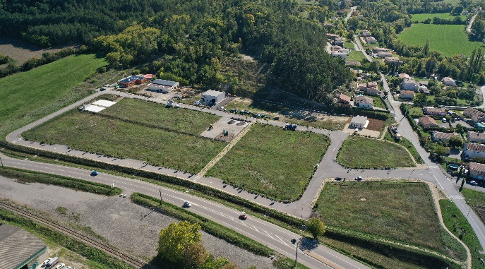
ÉCONOMIE
COMMERCIALISATION DE L’ECOPARC DU PAS DE LAUZUN
AMÉNAGEMENT DE LA ZONE D’ACTIVITÉS LES VALERNES
PARTENARIAT AVEC INITIATIVE VALLÉE DE LA DRÔME DIOIS
En 2022, 4 projets sont sortis de terre et 5 chantiers supplémentaires ont été lancés. Sur les 23 parcelles, 13 ont été vendues, 3 sont sous compromis de vente et les 7 terrains restants font l’objet de projets d’implantation. L’ensemble des parcelles devrait être vendu d’ici la fin 2023.
L’aménagement de la zone d’activité des Valernes a commencé en août 2022 et sera terminé en mars 2023.
Réalisée sur une ancienne friche, proche du centre ville et de toutes les commodités, la zone est idéalement placée. Sa commercialisation a débuté avec plusieurs projets d’implantation.
Le travail partenarial mené avec IVDD pour développer la création d’activités a permis de soutenir financièrement 17 projets de création ou de reprise d’entreprise. Cela représente un montant de prêt d’honneur complémentaire aux prêts bancaires de 193 000 € qui a permis la création de 32 emplois.
Page 20 – Rapport d’activité 2022 – CCCPS Cœur de Drôme

Slide 22
TOURISME
Les retombées économiques induites par le tourisme sont importantes pour le développement de notre territoire. De par son histoire, son patrimoine bâti, culturel et naturel exceptionnel, le Cœur de Drôme dispose d’une forte attractivité.
Aussi, il s’agit de préserver ce patrimoine, d’accompagner les acteurs du tourisme dans un contexte de changement climatique et de prendre en compte les enjeux liés à l’acceptabilité du tourisme par les habitants du territoire.
Missions principales
Suivi de la destination touristique « Vallée de la Drôme »
Coordination stratégique et soutien financier aux actions portées par l’office du tourisme intercommunal
Développement d’aménagements touristiques
Valorisation, réhabilitation et entretien des sentiers de randonnées pédestre et VTT
Entretien et développement touristique de l’itinéraire cyclable intercommunal la Vélodrome.
Collecte et gestion de la taxe de séjour
189 984 nuitées passées en cœur de Drôme (adultes payant la taxe de séjour) (+ 9 % par rapport à 2021)
155 000 € de subvention de fonctionnement annuelle versée à l’Office de Tourisme
128 000 € de taxe de séjour (+22 % /2019 année de référence) + 35 000 euros de récupération d’impayés des années précédentes
Page 21 – Rapport d’activité 2022 – CCCPS Cœur de Drôme

Slide 23
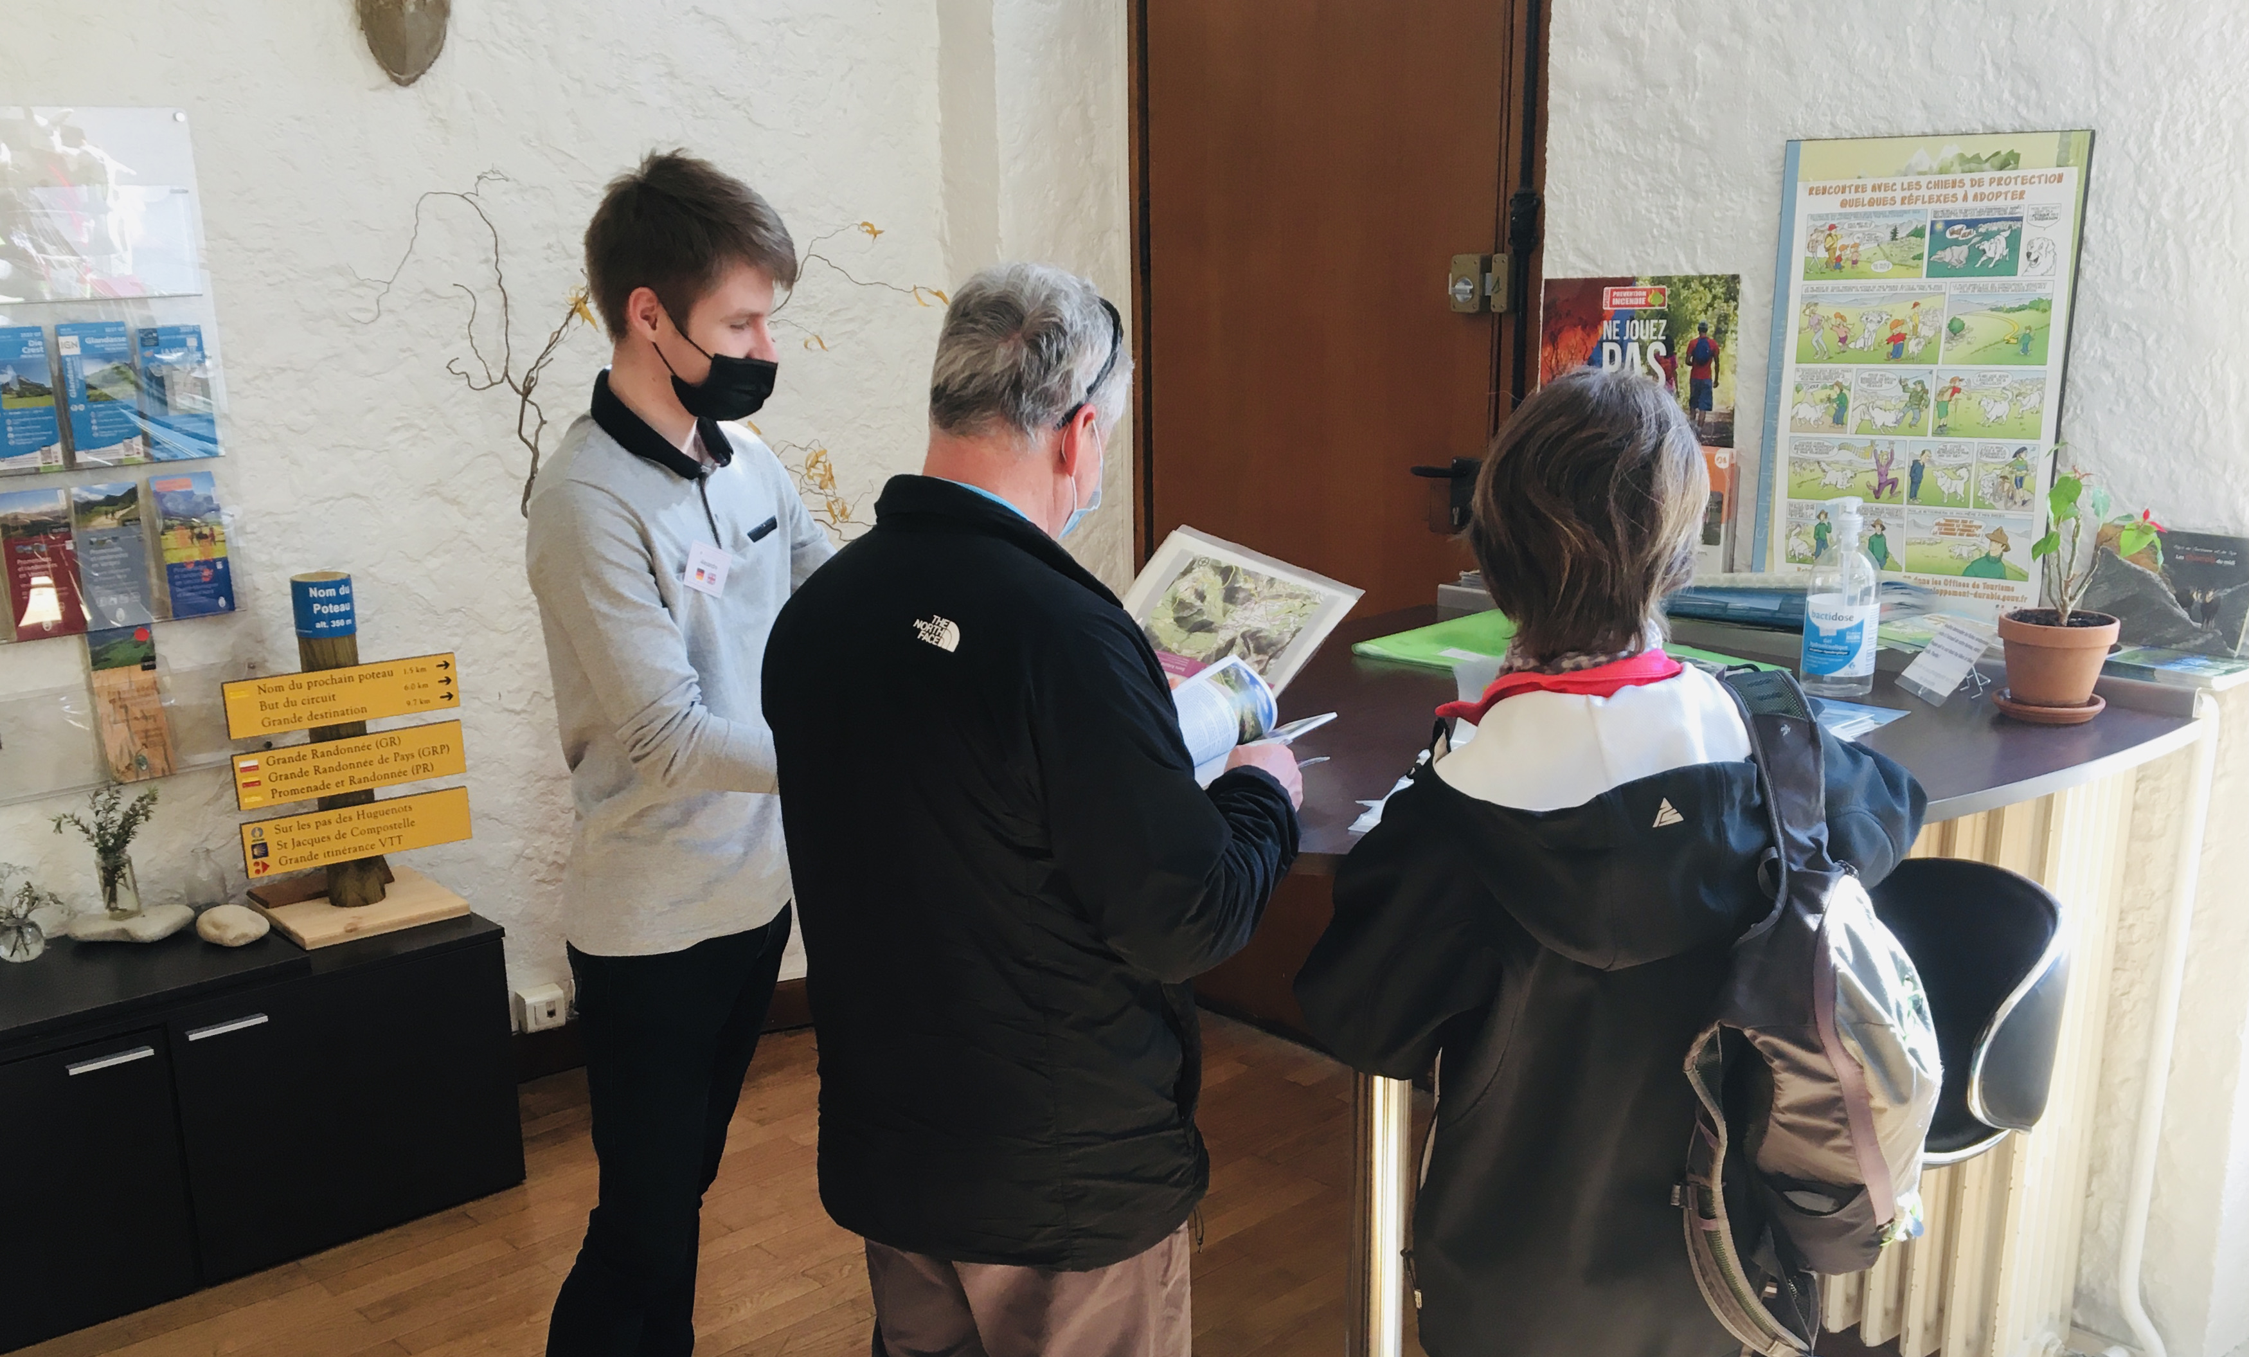
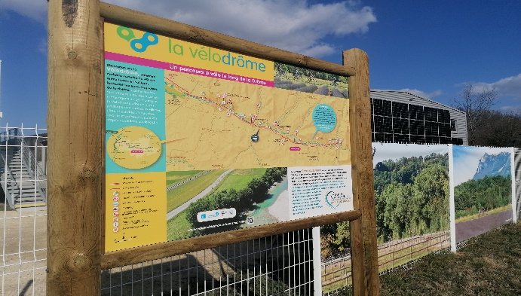
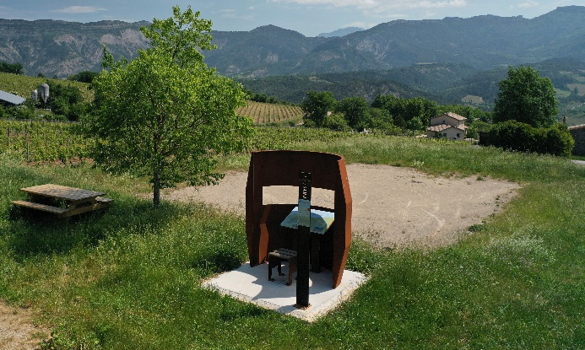
TOURISME
MISE EN TOURISME DE LA VÉLODROME
ÉTUDES OFFICE DE TOURISME CŒUR DE DRÔME
VALORISATION
TOURISTIQUE DU PAYSAGE DE LA VALLÉE DE LA DRÔME
Quatre panneaux présentant l’itinéraire et le territoire jalonnent désormais la vélodrome à Crest, Aouste sur Sye et Saillans. De plus, trois panneaux invitent les cyclotouristes à visiter les villages à proximité : Saint Sauveur en Dois, Piégros-la-Clastre et Mirabel et Blacons,
Deux études ont été menées en 2022 et seront finalisées en 2023 :
Schéma d’accueil et d’information de l’Office de Tourisme
Etude de rapprochement avec l’OT Val de Drôme
Les acteurs du tourisme et les élus ont été mobilisés pour apporter leurs expertises et leurs avis sur plusieurs temps forts dans l’année.
Finalisation, inauguration et promotion touristique du projet de valorisation des paysages des villages de montagne.
EMBELLISSEMENT DES VILLAGES
Sept « villages de montagne » de la CCCPS ont répondu à l’appel à projet et ont bénéficié d’une subvention de 1 000 euros pour la mise en valeur de leur commune.
Page 22 – Rapport d’activité 2022 – CCCPS Cœur de Drôme

Slide 24
TRANSITION ÉCOLOGIQUE
ALIMENTATION-AGRICULTURE-FORÊT
L’intercommunalité s’engage dans la transition écologique du territoire ; pour une agriculture et alimentation locale et durable et une forêt valorisée, préservée et résiliente.
Sur ces volets, une dynamique collective et concertée est mise en place avec les différents acteurs concernés. L’objectif est d’apporter des réponses concrètes en matière de santé publique, de respect de l’environnement, de préservation de la biodiversité et des paysages.
Missions principales
Élaboration et animation du Plan de Transition Ecologique
Soutien financier au pastoralisme via le Plan Pastoral Territorial
Réflexion sur les enjeux de l’agriculture et de l’alimentation à l’échelle de la vallée (Prospective agricole et alimentaire 2050)
Élaboration de la candidature pour mettre en œuvre un Projet Alimentaire Territorial
Sensibilisation et éducation à l’alimentation
Mise en œuvre de la stratégie forestière
132 exploitations présentes sur le territoire
100 % des mesures du plan pastoral 2017-2022 mobilisées
65 % d’espaces forestiers sur la CCCPS
Page 23 – Rapport d’activité 2022 – CCCPS Cœur de Drôme

Slide 25
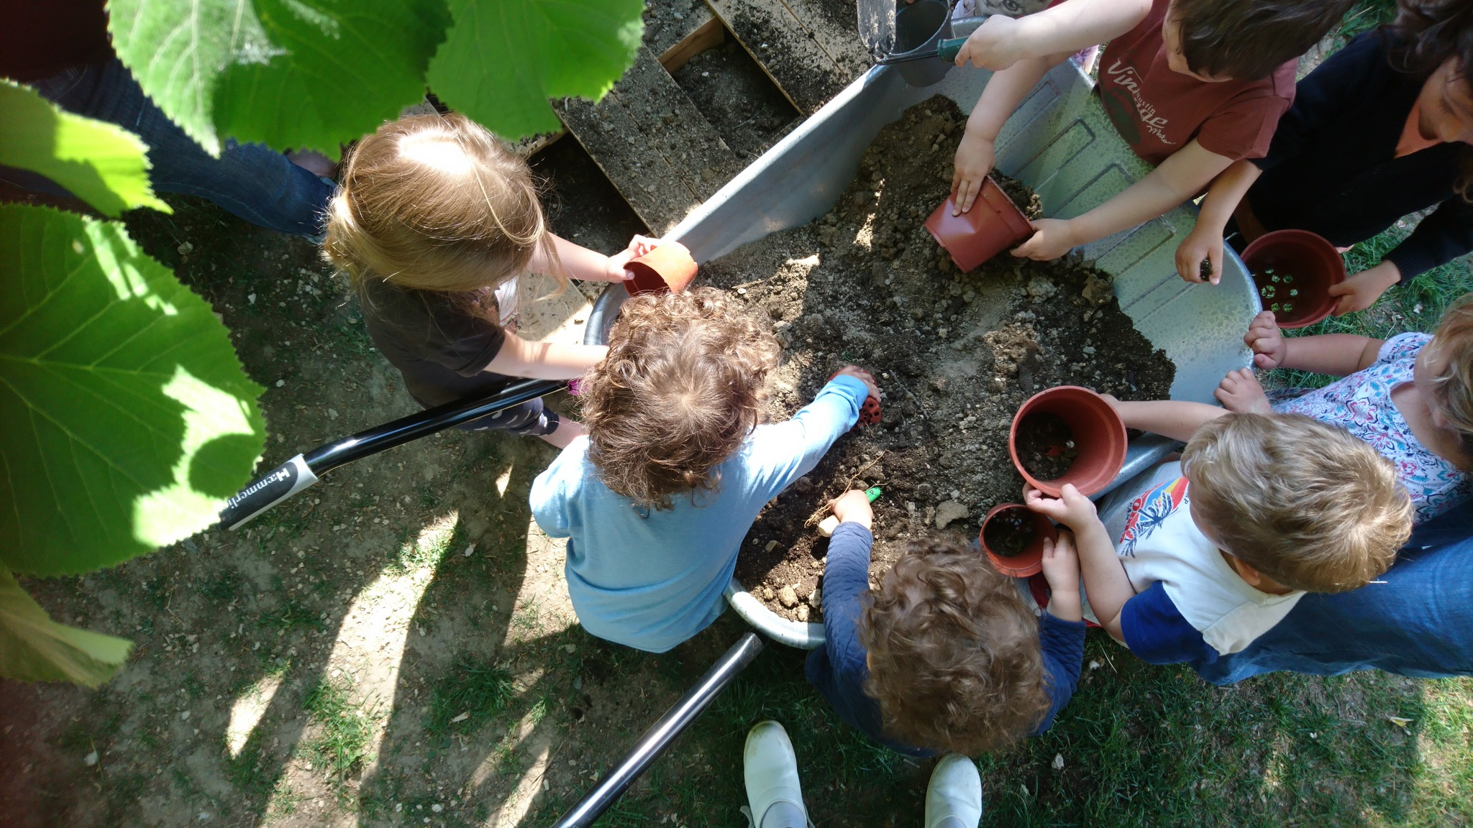
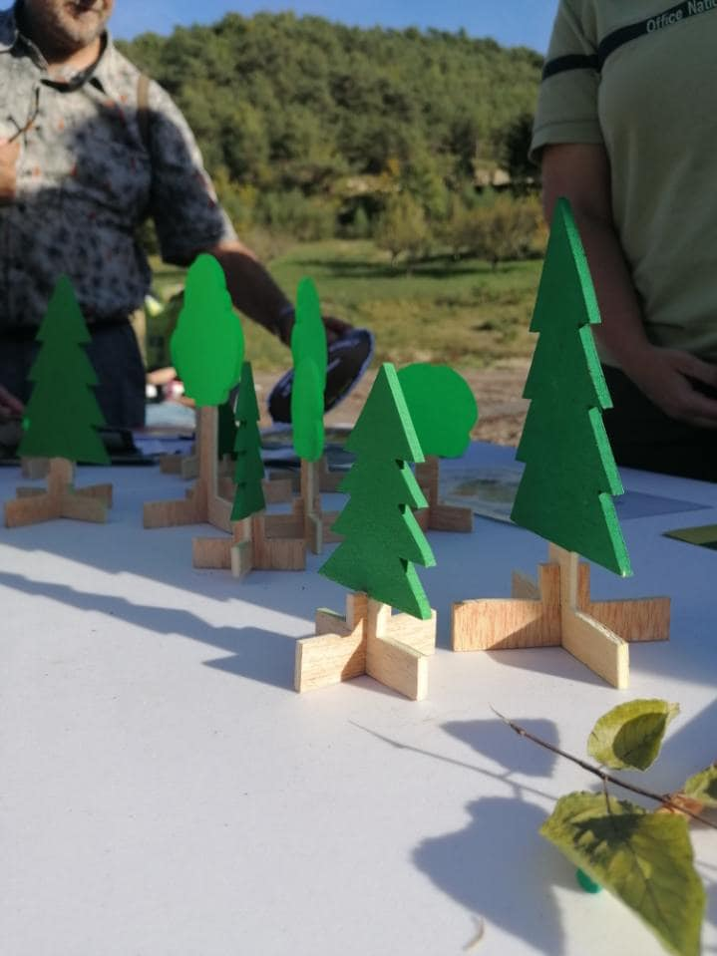
TRANSITION ÉCOLOGIQUE
JARDINS PARTAGÉS
Accompagnement d’un collectif d’habitants d’Aouste-sur-Sye à se structurer et à optimiser les parcelles de jardins partagés avec des pratiques agroécologiques pour rendre accessible l’alimentation à un plus grand nombre.
ACTIONS PÉDAGOGIQUES AUPRÈS DES ENFANTS
STRATÉGIE FORESTIÈRE
ADOPTION DU PLAN DE TRANSITION ECOLOGIQUE
Votée en 2022, la Stratégie Forestière propose un plan de 13 actions sur les 3 prochaines années, répondant à 5 objectifs. Parmi les actions mises en place sur l’année 2022 : fête de la forêt, candidature auprès de l’association Sylv’ACCTES, réflexions autour de la mise en œuvre d’une filière locale, foncier forestier, …
Dans le cadre du programme « ça bouge dans ma cantine », environ 200 enfants du territoire ont été sensibilisés à une alimentation durable grâce à des visites de fermes locales, des ateliers sur le compostage et le gaspillage alimentaire, des ateliers cuisine, la création de jardins pédagogiques et écologiques, etc…
Après un diagnostic climat-air-énergie et un état des lieux de la transition écologique sur le territoire, 12 orientations stratégiques pour favoriser et amplifier cette transition ont été adoptées par le conseil communautaire. Les étapes suivantes sont la réalisation et la mise en œuvre concrète des fiches-actions.
Page 24 – Rapport d’activité 2022 – CCCPS Cœur de Drôme

Slide 26
MOBILITÉ
La transition écologique passe incontestablement par la transition des mobilités. A elle seule, la voiture est responsable de la moitié des émissions de gaz à effet de serre dans les transports.
Il s’agit donc de développer de nouveaux modes de déplacement afin de limiter l’usage de la voiture thermique individuelle.
Pour aller dans ce sens, la CCCPS ambitionne de développer un bouquet de services de mobilité sur son territoire.
Missions principales
2 stations d’autopartage aménagées à Aouste-sur-Sye
32 VAE loués toute l’année par 139 usagés sur la moyenne et longue durée
190 passages vélo / jour entre Crest et Aouste –juin/décembre 2022 (pose de compteurs mobiles le long de la Vélodrôme)
Valoriser et accompagner le développement des mobilités alternatives à la voiture individuelle
Promouvoir le développement de l’usage du vélo
Valoriser la Vélodrôme et en développer son usage
Gérer le service de mise à disposition de vélos à assistance électrique
Page 25 – Rapport d’activité 2022 – CCCPS Cœur de Drôme

Slide 27
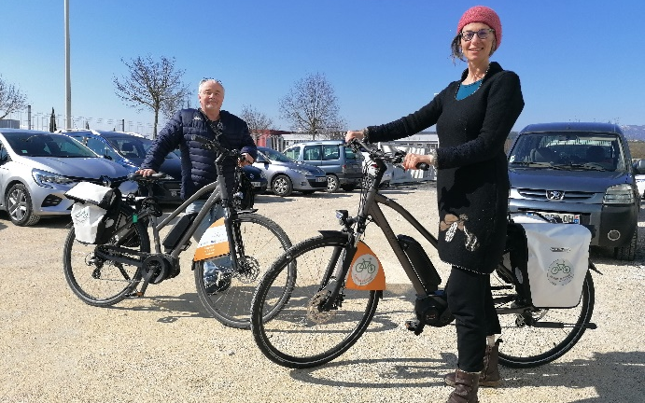
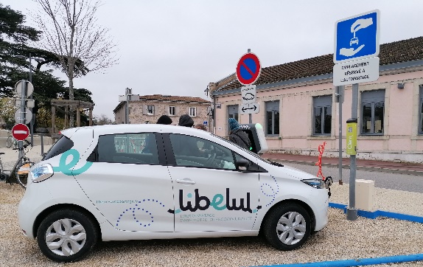
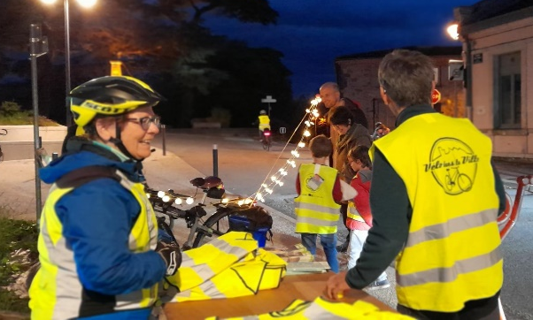
MOBILITÉ
NOUVELLES MODALITÉS DE LOCATION DES VAE
LANCEMENT D’UN SERVICE D’AUTOPARTAGE
MISE EN ŒUVRE DES ACTIONS DU SCHÉMA DIRECTEUR CYCLABLE
La location a été fixée à un euro/jour pour une durée pouvant aller de 15 jours à 9 mois. La possibilité de louer sur de la longue durée répond notamment à une forte demande exprimée par les usagers du service.
Grâce au partenariat avec Crest’actif, Le Forum et Dromolib, les vélos peuvent être loués sur Crest, Aouste sur Sye et Saillans
En partenariat avec la CCVD et l’association Dromolib, un service expérimental d’autopartage est proposé depuis fin 2022 aux habitants, professionnels et touristes, 4 voitures électriques sont mises à disposition dont 2 sur la commune d’Aouste-sur-Sye.
Ce projet a pour ambition de proposer une alternative à la voiture individuelle par une solution de mobilité partagée.
Le lancement de l’étude pour sécuriser l’itinéraire de la Vélodrôme à Saillans.
La préparation du déploiement des équipements vélo : convention, obtention des subventions, validation des besoins avec les communes.
Des actions de sensibilisation pour développer une culture vélo : Brillez cyclistes, challenge mobilité, formation remise en selle.
Page 26 – Rapport d’activité 2022 – CCCPS Cœur de Drôme

Slide 28
TRANSITION ÉNERGÉTIQUE
Afin de répondre à l’ambition d’être Territoire à Energie Positive à l’horizon 2040, la CCCPS s’est dotée d’un Service Public Intercommunal de l’Energie (SPIE), mutualisé (avec la CCVD et la CCD) et composé d’un service de Conseil en Energie aux Collectivités (CEP), d’un Service Public de la Performance Energétique de l’Habitat (SPPEH) et d’un service de développement des énergies renouvelables. Ces dispositifs sont une réponse aux enjeux sociaux et environnementaux que sont la réduction des consommations d’énergie, la maîtrise des dépenses associées, la diminution des émissions polluantes sur le territoire et la production d’énergies renouvelables locales.
Missions principales
Accompagnement des projets de rénovation thermique des logements des particuliers et des collectivités,
Développement des énergies renouvelables thermiques (bois, solaire, géothermie) et électriques (photovoltaïque en particulier),
Formation des artisans sur les enjeux de la rénovation, les solutions existantes et l’usage de matériaux bas carbone,
Animation et coordination locale d’une politique ambitieuse de Territoire à Energie Positive (TEPOS)
334 GWh/an consommation énergétique
31,5 M€/an dépenses énergétiques
1711 €/an facture énergétique moyenne des foyers du territoire (hors transport)
12 % part d’énergie renouvelable dans les consommations d’énergie
Page 27 – Rapport d’activité 2022 – CCCPS Cœur de Drôme

Slide 29
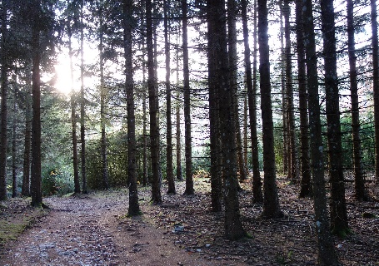
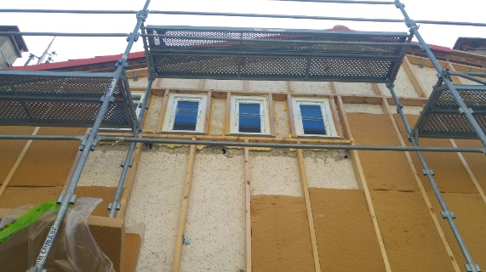
TRANSITION ÉNERGÉTIQUE
PERFORMANCE ENVIRONNEMENTALE DES BÂTIMENTS PUBLICS : ASSISTANCE AUX COMMUNES
Accompagnement des communes et des deux intercommunalités pour répondre aux objectifs du décret tertiaire (atteindre -60 % d’économies d’énergie en 2050) : un bâtiment public sur quatre concerné, 70% de la surface bâtie.
Audit des bâtiments concernés, préconisations d’actions courts et longs termes et aide à la déclaration.
Réalisation de 8 missions de conseil à la maîtrise de l’énergie ou d’accompagnement sur des projets de rénovation clôturées, 18 en cours.
DÉVELOPPEMENT DES ENERGIES RENOUVELABLES (EnR)
SERVICE PUBLIC INTERCOMMUNAL DE L’ENERGIE – VOLET LOGEMENTS
Lancement du Schéma Directeur des EnR : étude en réalisation sur 2023 afin de déterminer le mix énergétique du territoire, définir une orientation stratégique du développement des EnR et un plan d’actions opérationnel.
Accompagnement des communes, entreprises, associations, gîtes, etc. sur des projets de production de chaleur renouvelable.
Accompagnement de trois projets de réseau de chaleur (phase pré-étude).
Lancement d’une grappe de 4 installations photovoltaïques en autoconsommation collective sur des bâtiments intercommunaux.
Plus de 1000 ménages accompagnés en 2022 (CCCPS-CCVD-CCD) // Environ 10 M€ de travaux // 6,5 M€ de subventions perçues par les particuliers sur le territoire,
Lutte contre la précarité énergétique : 72 ménages accompagnés – 250 € d’économie en moyenne par ménage et par an,
Première année de fonctionnement des services copropriétés (8 copropriétés pour 104 logements) et petit tertiaire privé (27 accompagnements).
Page 28 – Rapport d’activité 2022 – CCCPS Cœur de Drôme

Slide 30
COLLECTE &
TRAITEMENT DES DÉCHETS
Page 29 – Rapport d’activité 2022 – CCCPS Cœur de Drôme

Slide 31
COLLECTE & TRAITEMENT
DES DÉCHETS MÉNAGERS DU TERRITOIRE
La 3CPS gère en régie le ramassage et le transport des ordures ménagères, assure la collecte sélective ainsi que le fonctionnement des 3 déchèteries. Le Pôle « tri et valorisation des déchets » de la CCCPS, c’est au total 13 agents qui agissent au quotidien pour un service de proximité et de qualité.
Missions principales
3 235 tonnes d’ordures ménagères résiduelles collectées
-8 % de tonnages collectés pour les ordures ménagères par rapport à 2021
603 tonnes de collecte multimatériaux
763 tonnes uniquement de verre collectées
+5 % de collecte d’emballage par rapport à 2021
9,6 % c’est le niveau unique de la Taxe d’Enlèvement des Ordures Ménagères
27 sites de compostage collectif
Optimisation du processus de gestion des déchets ménagers et assimilés
Sensibilisation et prévention des déchets ménagers et assimilés en partenariat avec le SYTRAD
Accompagnement et mise en place de sites de compostage collectif au sein des communes volontaires
Passage à la collecte multimatériaux et mise en œuvre des colonnes à Crest
Page 30 – Rapport d’activité 2022 – CCCPS Cœur de Drôme

Slide 32
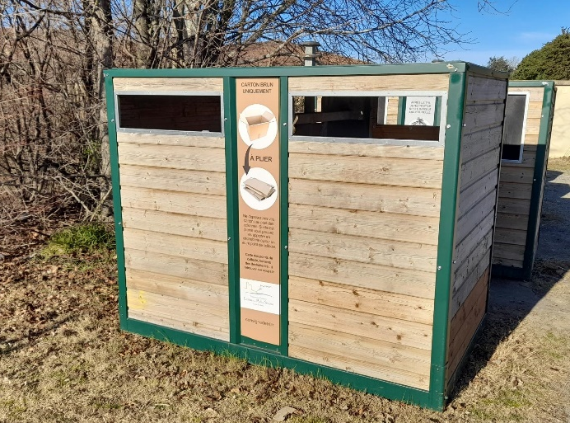
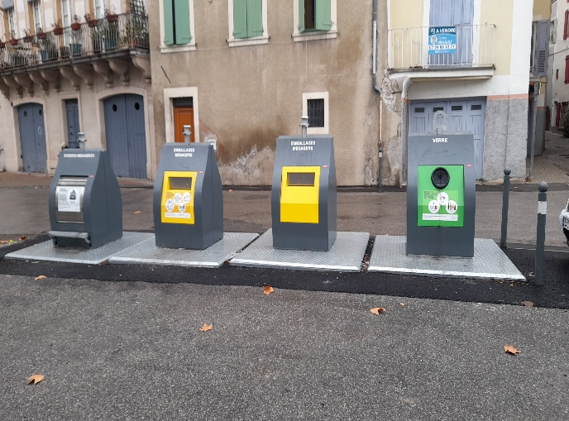
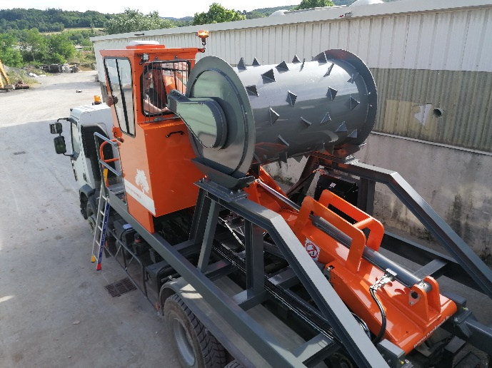
COLLECTE & TRAITEMENT
DES DÉCHETS MÉNAGERS DU TERRITOIRE
121 000 EUROS
154 000 EUROS
106 000 EUROS
Acquisition de plus d’une centaine de colonnes aériennes en bois pour les ordures ménagères, le tri et les cartons
Installation de 20 colonnes enterrées pour les ordures ménagères, le tri des emballages et le verre.
Achat d’un rouleau compacteur sur berce pour tasser les bennes des déchetteries et optimiser le transport vers les lieux de traitement
Page 31 – Rapport d’activité 2022 – CCCPS Cœur de Drôme

Slide 33
TRAITEMENT DES EAUX USÉES
Page 32 – Rapport d’activité 2022 – CCCPS Cœur de Drôme

Slide 34
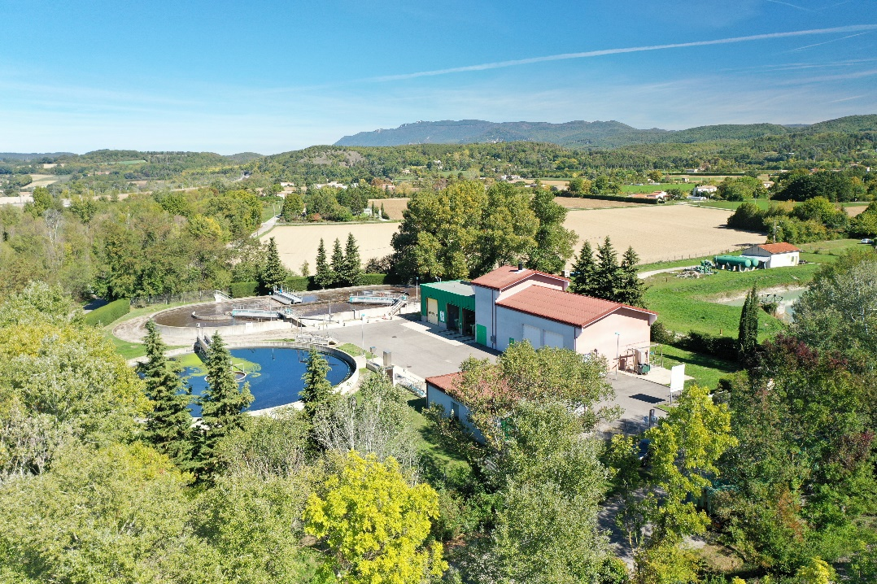
ASSAINISSEMENT COLLECTIF
Dans le cadre du traitement des eaux usées, la collectivité a en charge la gestion des différentes stations d’épuration du territoire.
Les STEP de Crest et de Saillans sont gérées via une concession depuis le 1er janvier 2022 et pour 12 ans. Les autres sont entretenues en régie.
Missions principales
Surveillance et entretien des dispositifs de traitement
Travaux d’entretien permanent des équipements
7 stations à macrophytes
1 station à filtres à sable
1 micro-station
2 stations à boues activées
Page 33 – Rapport d’activité 2022 – CCCPS Cœur de Drôme

Slide 35
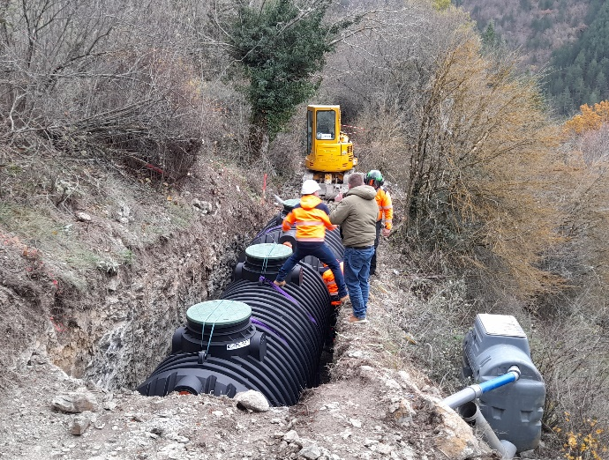
ASSAINISSEMENT COLLECTIF
MISE EN PLACE DU CONTRAT ZRR AVEC L’AGENCE DE L’EAU
PROJETS STEP
150 000€
La CCCPS est cheffe de file pour la formalisation d’un contrat ZRR avec l’Agence de l’eau permettant l’obtention de prêt d’1M€ pour l’ensemble des structure du territoire (communes, syndicats…)
Mise en place d’une filière épuratoire au hameau de Savel
Réhabilitation de la station d’épuration des Auberts sur la commune de Chastel-Arnaud
Page 34 – Rapport d’activité 2022 – CCCPS Cœur de Drôme

Slide 36
SERVICES TECHNIQUES
Page 35 – Rapport d’activité 2022 – CCCPS Cœur de Drôme

Slide 37
TRAVAUX ET ENTRETIEN DES BÂTIMENTS
Une équipe de 3 personnes assure à l’année la maintenance et l’entretien des 48 bâtiments publics ou techniques de la CCCPS.
Missions principales
Contrôle périodique et réglementaire des installations techniques et de sécurité : alarmes, détection incendie, électricité, défibrillateurs, qualité sanitaire des réseaux, systèmes de chauffage, d’éclairage, de ventilation, …
Ménage, réparations, dépannages en astreintes
Mise en œuvre et suivi des opérations de travaux
14 245 m² c’est la surface chauffées du patrimoine bâti de la CCCPS, cela représente une facture annuelle de 240 000 € tous fluides confondus (énergies et eau).
Page 36 – Rapport d’activité 2022 – CCCPS Cœur de Drôme

Slide 38
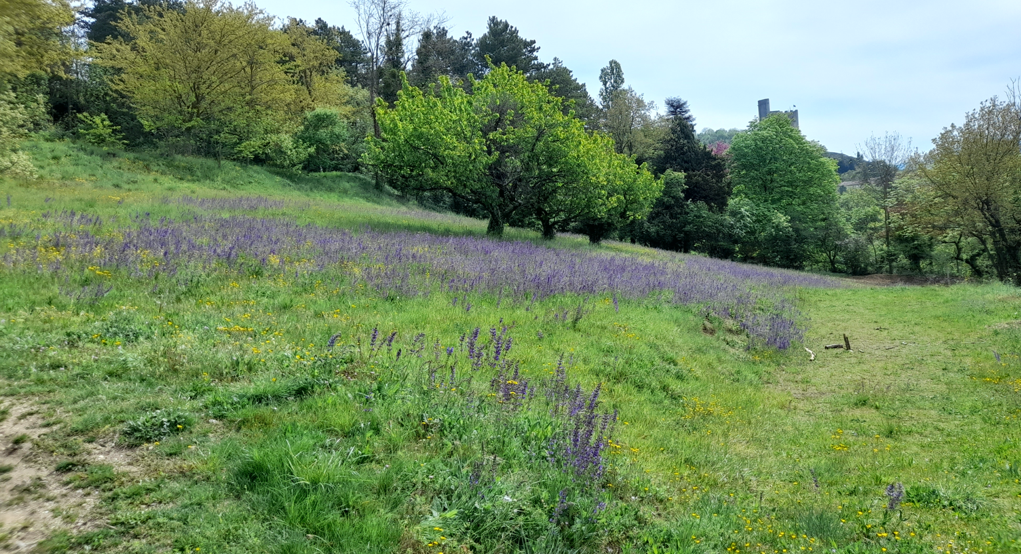
GESTION ET ENTRETIEN DES ESPACES VERTS
Une équipe de 3 personnes assure à l’année la gestion différenciée et l’entretien des espaces verts de la CCCPS : terrains de sport, abords des bâtiments de petite enfance, zones d’activités, Vélodrôme…
Missions principales
Opérations d’entretien mécanique des stades de foot et de rugby, irrigation, regarnissage, sablage,…
Tonte, débroussaillage, élagage et mise en sécurité des arbres à proximité des bâtiments de la CCCPS
Mise en œuvre et suivi des opérations d’aménagement touristique
Page 37 – Rapport d’activité 2022 – CCCPS Cœur de Drôme

Slide 39
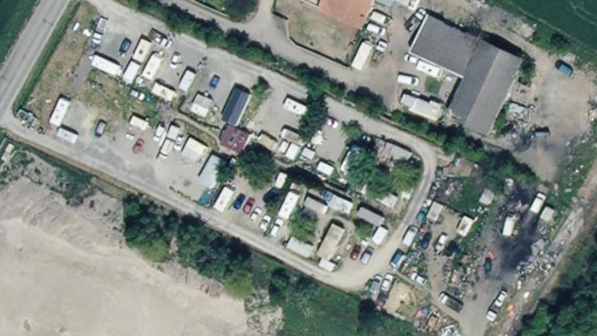
L’AIRE DES GENS DU VOYAGES
Au 1er janvier 2017, la Communauté de Communes du Crestois et du Pays de Saillans – Cœur de Drôme, après transfert, est devenue compétente pour « l’aménagement, l’entretien et la gestion des aires d’accueil des gens du voyage ».
Missions principales
Gestion en régie des 12 places (4 itinérants et 8 sédentaires)
Nouveau schéma directeur avec transformation en Aire 100 % sédentaires de 14 places
Lancement de la Mous en vue de sa rénovation
6 394 m² de superficie dédiée à l’accueil des gens du voyage sur la commune de Crest
100 % de taux d’occupation sur l’aire
+ 2 ans durée moyenne d’un séjour
Page 38 – Rapport d’activité 2022 – CCCPS Cœur de Drôme

Slide 40
BÂTIMENTS & MANIFESTATIONS SPORTIVES
Page 39 – Rapport d’activité 2022 – CCCPS Cœur de Drôme

Slide 41
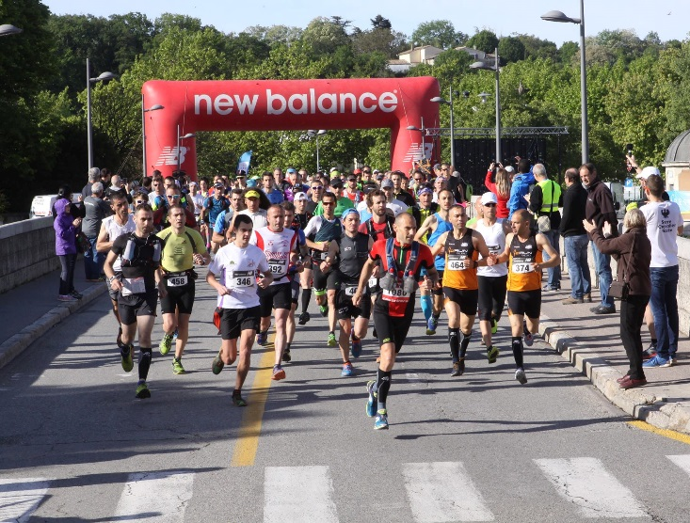
BÂTIMENTS & MANIFESTATIONS SPORTIVES
Toute l’année, la collectivité met à disposition des clubs, associations et établissements scolaires nos équipements sportifs : stades, gymnases, salles de sport, etc., gérés et entretenus par les services techniques.
Missions principales
Gestion et entretien des équipements sportifs
Soutien financier et logistique à certaines manifestations sportives
Exploitation de la piscine intercommunale à Crest de début juin et fin aout
14 000€ de subventions pour les manifestations sportives ont été versées pour soutenir les associations qui animent le territoire.
16 450 entrées à la piscine en 2022
54 associations qui utilisent nos équipements sportifs représentant 584h/semaine d’occupation.
Page 40 – Rapport d’activité 2022 – CCCPS Cœur de Drôme

Slide 42
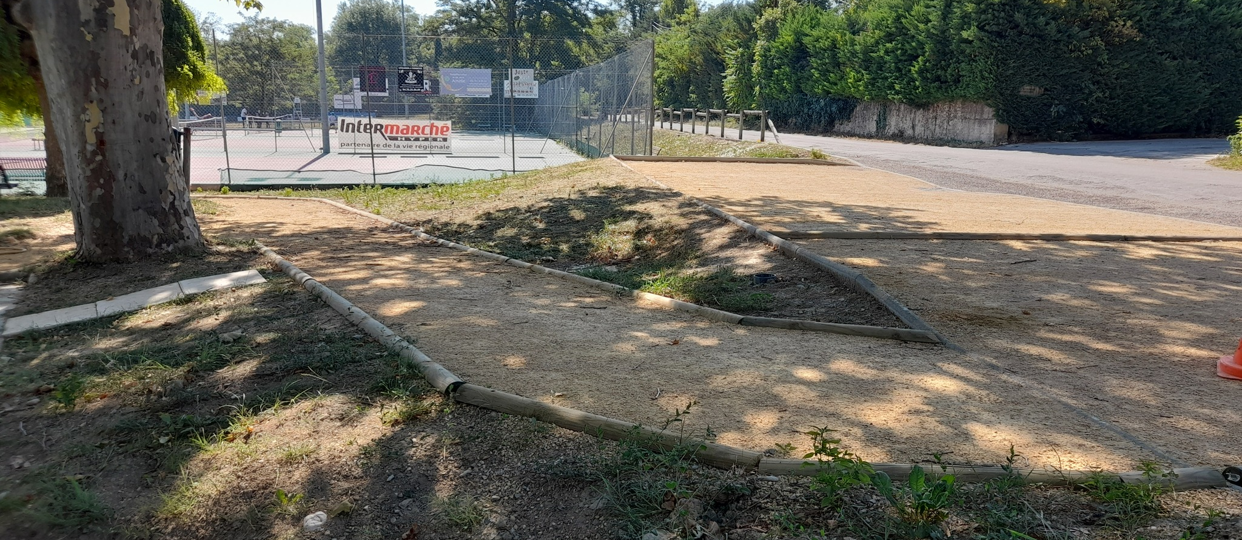
BÂTIMENTS & MANIFESTATIONS SPORTIVES
INVESTISSEMENT 170 000€
Mise aux normes d’accessibilité et électriques de 3 équipements intercommunaux : le boulodrome et le club-house du tennis à Crest et le club-house du tennis à Aouste sur Sye
Page 41 – Rapport d’activité 2022 – CCCPS Cœur de Drôme

Slide 43
SERVICES MUTUALISÉS AVEC NOS COMMUNES
Page 42 – Rapport d’activité 2022 – CCCPS Cœur de Drôme

Slide 44
SERVICE D’URBANISME MUTUALISÉ
Dans le cadre de son action en faveur des communes du territoire, la CCCPS a mis en place un service mutualisé pour l’urbanisme. Le service est composé de 2 personnes qui instruisent les demandes d’urbanisme émanant des habitants des communes d’Aouste-sur-Sye, Aubenasson, Espenel, Mirabel-et-Blacons, Piégros-la-Clastre et Saillans. Depuis le 1er janvier 2022, les pétitionnaires peuvent déposer leur demande par voie dématérialisée.
Missions principales
Instruction des autorisations du droit des sols au regard du code de l’urbanisme, du code de la construction et de l’habitation et de la réglementation propre à chaque commune
Accueil et information des pétitionnaires et du public
Conseil et veille réglementaire auprès des mairies
Participation à la gestion des contentieux
Suivi statistique
Formulation de propositions dans le cadre des évolutions des documents d’urbanisme
349 dossiers instruits par 1,5 ETP du service urbanisme :
95 permis de construire
219 déclarations préalables
19 certificats d’urbanisme
4 permis d’aménager
12 autorisations de travaux dans les établissements recevant du public (ERP)
48 dossiers reçus par voie électronique
Page 43 – Rapport d’activité 2022 – CCCPS Cœur de Drôme

Slide 45
SERVICE TECHNIQUE MUTUALISÉ
Une équipe de 2 personnes (1,3 ETP) assure toute l’année les misions de cantonnier dans les 9 Communes de Montagnes du Pays de Saillans :
Aubenassson, Aurel, Chastel Arnaud, La Chaudière, Espenel, Rimon et Savel, St Benoit en Diois, St Sauveur en Diois, Véronne.
Missions principales
Entretien des voiries et des espaces verts
Entretien et nettoyage des bâtiments communaux
Entretien des captages d’eau, des cimetières, des bassins,…
Petits travaux de rénovation dans les bâtiments (isolation, plomberie) ou de création paysagère (terrain de boule, aménagements touristiques)
4 mois c’est la durée en 2022 pendant laquelle la CCCPS a pallié l’absence prolongée d’un cantonnier en le remplaçant par un agent du service Espaces Verts pour satisfaire au mieux les Communes de Montagne
Page 44 – Rapport d’activité 2022 – CCCPS Cœur de Drôme

Slide 46
PETITE ENFANCE
ENFANCE
JEUNESSE
Page 45 – Rapport d’activité 2022 – CCCPS Cœur de Drôme

Slide 47
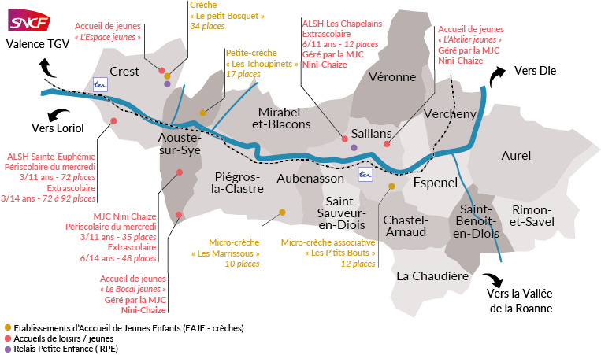
Nos structures d’accueils
Page 46 – Rapport d’activité 2022 – CCCPS Cœur de Drôme

Slide 48
Petite Enfance - Enfance et Jeunesse
Le pôle social mène des actions auprès des publics de 0 à 17 ans et dispose à cette fin de plusieurs structures d’accueil adaptées en fonction des âges ; chaque structure propose un projet pédagogique concordant avec les attentes des enfants et les valeurs de la collectivité. Il se décline au travers d’actions quotidiennes ou plus ponctuelles.
Certaines actions sont aussi portées par des partenaires associatifs : MJC Nini Chaize (ALSH + accueil jeunes) et P’tits Bouts (EAJE).
Missions principales
Proposer des modes d’accueil pour les enfants et les jeunes de 0 à 17 ans
Accompagner les familles dans leurs choix de mode de garde individuel ou collectif
Gérer les demandes d’inscriptions pour l’ensemble des crèches du territoire (gestion directe ou associative)
Animer le réseau des professionnels de la petite enfance et partages des pratiques
Gérer et animer un Lieu d’Accueil Enfants Parents favorisant la rencontre et les échanges entre enfants, parents, et futurs parents
Offrir aux jeunes du territoire des espaces de rencontre et de construction de projets
Environ 500 familles ont bénéficié des services
+ de 650 enfants inscrits (crèches et centres de loisirs)
38 agents permanents dont 1 infirmière mutualisée sur les structures dédiée à la petite enfance, enfance et la jeunesse
Page 47 – Rapport d’activité 2022 – CCCPS Cœur de Drôme

Slide 49
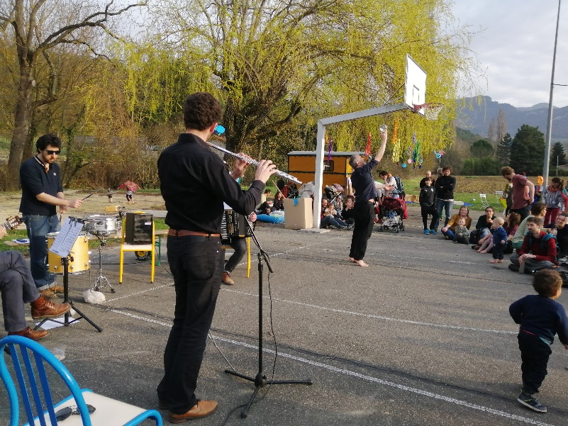
Petite Enfance - Enfance et Jeunesse
ACTIONS EN 2022
EQUINOXE POUR LES TOUT PETITS
TROIS EXPOS EN BALADE…
Le travail mutualisé de toutes les structures et de partenaires précieux offre aux familles et aux professionnels des informations valorisées. 3 expositions informatives font le tour des services :
Près de 300 personnes de 3 mois à 83 ans !
ont participé à la fête des petits à Piégros-la-Clastre lors de l’équinoxe du mois de mars. Avec 4 associations partenaires, les 5 services de la petite enfance ont proposé plus de 10 ateliers et animations pour les plus petits. Une ambiance chaleureuse et créative toute en couleurs.
« La qualité de l’air intérieur dans les établissements d’accueil collectif »
« Le sommeil du tout petit »
« Eduquer dehors »
Page 48 – Rapport d’activité 2022 – CCCPS Cœur de Drôme

Slide 50
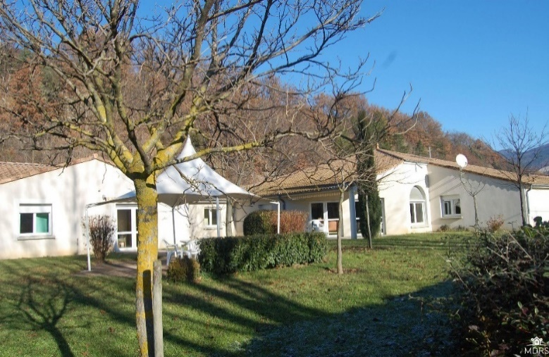
Petite Enfance - Enfance et Jeunesse
ZOOM SUR LES PROJETS 2022
MISE EN PLACE DE LA
CONVENTION TERRITORIALE GLOBALE
2 journées partenariales d’ateliers thématiques
17 mai et 27 septembre 2022
Une 40aine de partenaires présents
2 comités de pilotage
8 septembre et 8 décembre 2022
EQUINOXE POUR LES TOUT PETITS
600 000 €
Acquisition de l’ancien EHPAD sur la commune de Saillans pour la création d’un pôle petite enfance et jeunesse
Page 49 – Rapport d’activité 2022 – CCCPS Cœur de Drôme

Slide 51
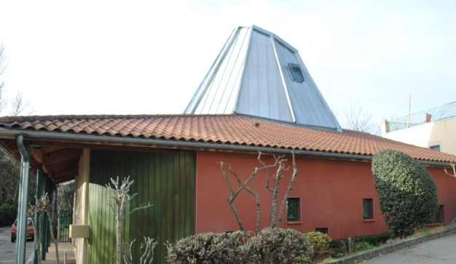
Petite Enfance - Enfance et Jeunesse
LES CRÈCHES
La crise COVID se fait un peu moins ressentir. La fréquentation annuelle n’est pas encore revenue à la normale, mais en est proche. Il y a eu en tout 2 fois 2 jours de fermeture en raison du manque de personnel.
202 enfants accueillis (171 familles)
30 agents permanents
3 enfants en place à vocation d'insertion professionnelle - AVIP
6 enfants concernés par le dispositif place réservée
DES PROJETS ÉDUCATIFS
Du jardinage aux Tchoupinets
Des animaux de la ferme au Petit Bosquet
Des sorties pour les Marrissous
UN CHANTIER
91 000 euros d’investissement pour rénover la toiture des Tchoupinets
Page 50 – Rapport d’activité 2022 – CCCPS Cœur de Drôme

Slide 52
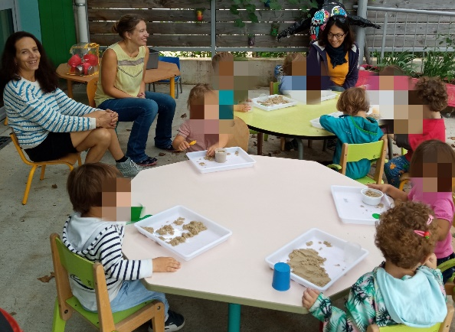
Petite Enfance - Enfance et Jeunesse
LE RELAIS PETITE ENFANCE
PERMANENCES (toutes missions confondues)
2 126 contacts reçus
129 rendez-vous dont 56 pour les familles
+ de 1000 appels téléphoniques
ASSISTANTS MATERNELS
105 animations collectives dont 9 sorties ont été proposées aux AM du territoire
83 assistants maternels agréés dont 72 en activité
8 départs
5 nouveaux agréments
ESPACE INFORMATION
145 demandes de places en crèches dont 32% acceptées
94 familles accompagnées vers la recherche d’une solution alternative : accueil individuel principalement
Page 51 – Rapport d’activité 2022 – CCCPS Cœur de Drôme

Slide 53
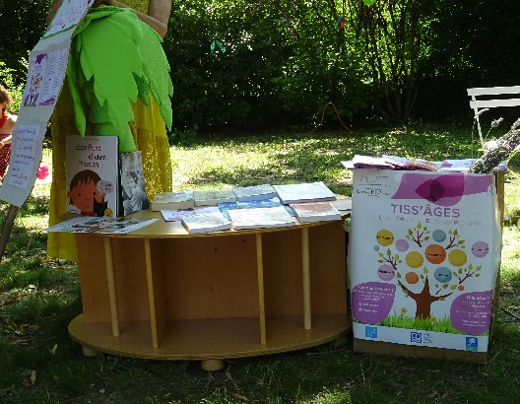
Petite Enfance - Enfance et Jeunesse
LE LIEU D’ACCUEIL ENFANTS PARENTS TISS’ÂGES
64 FAMILLES (dont 26 nouvelles)
ont fréquenté le LAEP lors des 43 temps d’accueil de l’année.
Les familles recherchent majoritairement :
un lieu ressource,
un lieu permettant un peu de répit parental,
un lieu de rencontre pour les nouveaux arrivants,
un lieu permettant de lutter contre l’isolement et la solitude.
Page 52 – Rapport d’activité 2022 – CCCPS Cœur de Drôme

Slide 54
Petite Enfance - Enfance et Jeunesse
ACCUEILS DE LOISIRS SANS HÉBERGEMENT - CREST
Travail autour de grands axes éducatifs comme le « éduquer dehors » ou la formation à la Communication Non Violente.
Travail sur l’implication des familles avec des temps forts pendant lesquels les parents sont conviés.
Partenariats avec le CIVAM, Bio Vallée, Radio St Ferréol, la compagnie de l’envol, compost & territoire, Zimboum, Archi’Jeux, IREPS, Médiathèque Départementale, …
Des nouvelles actions autour du vivant se créent avec l’association « Au Pré d’une Evidence » qui installe régulièrement sur notre site une ferme pédagogique ou avec le lycée Armorin qui nous confie la garde des poules lors des vacances scolaires.
226 enfants (3-11 ans) accueillis les mercredis
437 enfants (3-14ans) accueillis durant les périodes de vacances scolaires
Page 53 – Rapport d’activité 2022 – CCCPS Cœur de Drôme

Slide 55
Petite Enfance - Enfance et Jeunesse
ALSH - PROJETS 2022 - CREST
Démarrage des travaux de rénovation d’un bâtiment destiné à accueillir de nouvelles salles d’activités
Réhabilitation du mur de soutènement
Reprise du chemin des écoliers
89 000€
Régie CCCPS
250 000€
sur 2022-2023
Page 54 – Rapport d’activité 2022 – CCCPS Cœur de Drôme

Slide 56
Petite Enfance - Enfance et Jeunesse
ACCUEILS DE LOISIRS SANS HÉBERGEMENT
ALSH À AOUSTE-SUR-SYE
ALSH À SAILLANS
79 enfants (3-11ans) accueillis les mercredis
162 enfants (6-11ans) accueillis durant
les périodes de vacances scolaires
57 enfants (11-14ans) accueillis durant
les périodes de vacances scolaires
51 enfants (6-11ans) accueillis durant les périodes de vacances scolaires
Page 55 – Rapport d’activité 2022 – CCCPS Cœur de Drôme

Slide 57
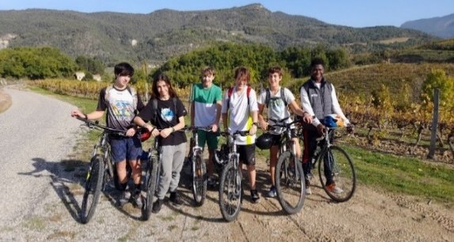
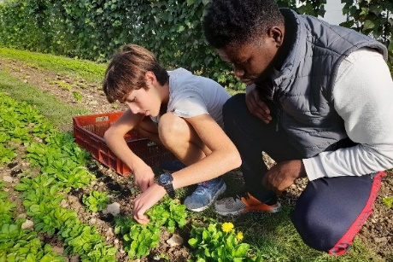
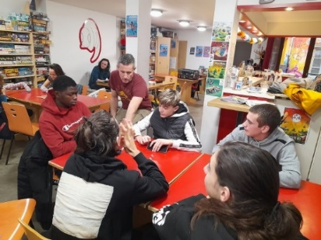
Petite Enfance - Enfance et Jeunesse
ACCUEILS DE JEUNES – 14 À 17 ANS - CREST
INTERVENTIONS MILIEU SCOLAIRE - SOIRÉES FESTIVES - ACCOMPAGNEMENT PROJETS JEUNES - INFORMATION JEUNESSE - SORTIES NATURE ET CULTURE - PRÉSENCE RÉSEAUX SOCIAUX - SÉJOURS - CHANTIERS LOISIRS - STAGES THÉMATIQUES
Ouverture en Avril
20 jeunes adhérents
150 jeunes rencontrés non-adhérents
Des évènements et des sorties variés comme les soirées à thèmes, les portes ouvertes, des rencontres avec des acteurs locaux, des sorties culturelles, les rendez-vous « Fais ta Prog ! » à l’initiatives des jeunes…
Des projets menés en lien avec des partenaires comme le 8FabLab, les éducateurs de La sauvegarde 26, MJC Nini Chaize, Archijeux, Crest Actif, la médiathèque, Crest Skate Board Club, le collège et lycée Armorin, L’ Or des Bennes, La Chignole …
Engagement citoyen : formation au PSC1 et intervention d’une infirmière et agent de prévention.
Page 56 – Rapport d’activité 2022 – CCCPS Cœur de Drôme

Slide 58
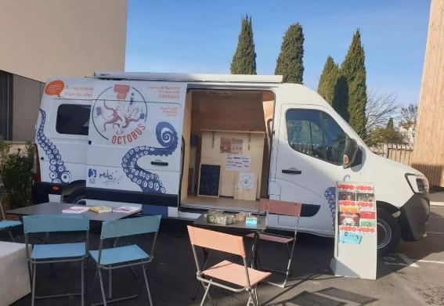
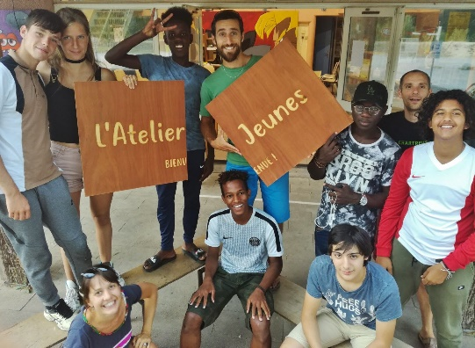
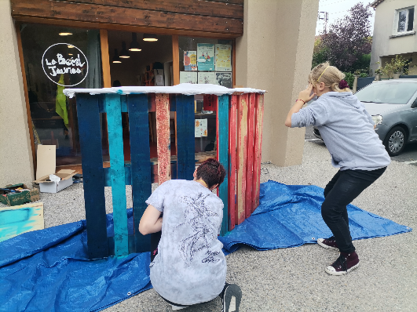
Petite Enfance - Enfance et Jeunesse
ACCUEILS DE JEUNES – 14 À 17 ANS
MJC NINI CHAIZE
70 adhérents à la MJC
300 jeunes rencontrés via l’ensemble des actions jeunesses de la MJC
L’OCTOBUS
En itinérance
L’ATELIER JEUNES
À Saillans
41 jeunes rencontrés non-adhérents
LE BOCAL JEUNES
À Aouste-sur-Sye
63 jeunes rencontrés non-adhérents
Page 57 – Rapport d’activité 2022 – CCCPS Cœur de Drôme

Slide 59
COMMUNICATION
Page 58 – Rapport d’activité 2022 – CCCPS Cœur de Drôme

Slide 60
COMMUNICATION
Toute l’année, le service communication met en évidence : les nouveaux services proposés, accompagne les actions déployées sur le territoire, sensibilise et informe sur les sujets relevant des compétences de l’intercommunalité.
Missions principales
promotion du territoire : porter l’identité, valoriser les atouts, attirer les activités économiques ou touristiques ;
Information du publique : contribuer au bon fonctionnement des services publics ;
Animation du territoire : soutenir ses activités culturelles, sportives, associatives, économiques et sociales.
+ de 80 articles dans la presse locale en 2022
+ 600 nouveaux abonnés sur la page Facebook de la communauté de communes en 2022
+ 3 000 nouveaux visiteurs sur notre site internet avec une augmentation de près de 24 000 pages consultées (en comparaison avec 2021)
1 page Facebook dédiée à l’espace jeunes ouverte en juillet 2022 qui compte déjà près de 100 abonnés
Page 59 – Rapport d’activité 2022 – CCCPS Cœur de Drôme

Slide 61
ACTIONS COMMUNICATION
Projet de territoire
Véritable document synthèse de nos ambitions en Cœur de Drôme, le projet de territoire définit les grandes orientations stratégiques et politiques pour les années à venir.
Un projet au service du territoire et de ses habitants. Un projet ancré dans une transition écologique et énergétique.
Nouvelle identité visuelle
Pour accompagner le projet de territoire l’intercommunalité a décidé de repenser son identité visuelle, conçue en 2014 lors de la création de la CCCPS, afin de moderniser et retrouver une cohérence de son image. Une évolution nécessaire pour mettre en avant le « Cœur de Drôme » et traduire le dynamisme de la communauté de communes du Crestois et du Pays de Saillans, territoire en mouvement et qui se développe durablement.
Page 60 – Rapport d’activité 2022 – CCCPS Cœur de Drôme

Slide 62
Communauté de Communes du Crestois et du Pays de Saillans Cœur de Drôme 15 chemin des senteurs 26400 AOUSTE-SUR-SYE www.cccps.fr

